Slide 1
4
第
章
选择结构程序设计

Slide 2

选择结构和条件判断
C语言有两种选择语句
条件
if语句，用来实现两个分支的选择结构
switch语句，用来实现多分支的选择结构
A
B

Slide 3

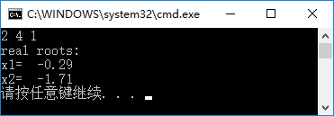
if语句例题
【例4.1】在例3.5的基础上对程序进行改进。题目要求解得ax²+bx+c=0方程的根。由键盘输入a,b,c。假设a,b,c的值任意，并不保证b²-4ac≥0。需要在程序中进行判别，如果b²-4ac≥0，就计算并输出方程的两个实根，如果b²-4ac<0，就输出“此方程无实根”的信息。
#include<stdio.h>
#include<math.h> //程序中要调用求平方根函数sqrt
int main()
{ double a,b,c,disc,x1,x2,p,q; //disc是判别式sqrt(b*b-4ac)
scanf("%lf%lf%lf",&a,&b,&c); //输入双精度浮点型变量的值要用格式声明"%lf"
disc=b*b-4*a*c;
if(disc<0) //若b*b-4ac<0
printf("This equation hasn't real roots\n"); //输出“此方程无实根”
else //b*b-4ac≥0
{ p=-b/(2.0*a);
q=sqrt(disc)/(2.0*a);
x1=p+q;x2=p-q; //求出方程的两个根
printf("real roots:\nx1=%7.2f\nx2=%7.2f\n",x1,x2); //输出方程的两个根
}
return 0;
}
输入a,b,c
计算disc=b²-4ac
N
disc<0
Y
计算x₁,x₂
输出“此方程无根”
输出x₁,x₂
结束

Slide 4


用if语句实现选择结构
【例4.2】输入两个实数，按由小到大的顺序输出这两个数。
解题思路: 只要做一次比较，然后进行一次交换即可。用if语句实现条件判断。
#include <stdio.h>
int main()
{
float a,b,t;
scanf("%f,%f",&a,&b);
if(a>b)
{ //将a和b的值互换
t=a;
a=b;
b=t;
}
printf("%5.2f,%5.2f\n",a,b);
return 0;
}
两个变量值的互换
因此，为了实现互换，必须借助于第三个变量
a=b; //把变量b的值赋给变量a，a的值等于b的值
b=a; //再把变量a的值赋给变量b，变量b值没有改变

Slide 5
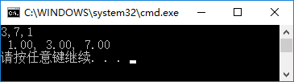
用if语句实现选择结构
算法步骤
S1: if a>b，将a和b对换
(交换后，a是a、b中的小者)
S2: if a>c，将a和c对换
(交换后，a是a、c中的小者，因此a是三者中最小者)
S3: if b>c，将b和c对换
(交换后，b是b、c中的小者，也是三者中次小者)
S4: 顺序输出a，b，c
【例4.3】输入3个数a，b，c，要求按由小到大的顺序输出。
#include <stdio.h>
int main()
{
float a,b,c,t;
scanf("%f,%f,%f",&a,&b,&c);
if(a>b)
{ t=a; //借助变量t，实现变量a和变量b互换值
a=b;
b=t;
} //互换后，a小于或等于b
if(a>c)
{ t=a; //借助变量t，实现变量a和变量c互换值
a=c;
c=t;
} //互换后，a小于或等于c
if(b>c) //还要
{ t=b; //借助变量t，实现变量b和变量c互换值
b=c;
c=t;
} //互换后，b小于或等于c
printf("%5.2f,%5.2f,%5.2f\n",a,b,c); //顺序输出a,b,c的值
return 0;
}
在经过第1次互换值后，a≤b，经过第2次互换值后a≤c，这样a已是三者中最小的(或最小者之一)，但是b和c谁大还未解决，还需要进行比较和互换。经过第3次互换值后，a≤b≤c。

Slide 6
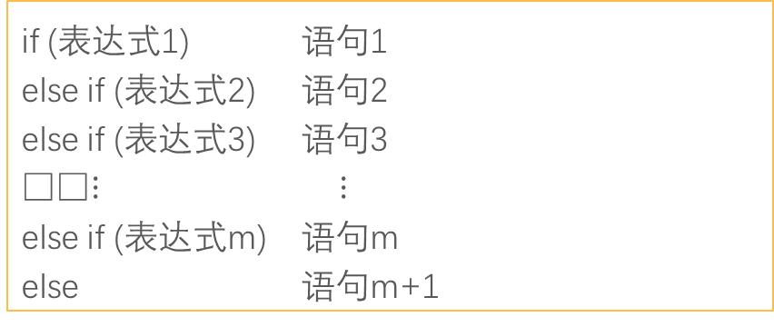
if语句的一般形式
形式1 没有else子句部分
if (表达式) 语句1
[ else 语句2 ]
if (表达式) 语句1
形式2 有else子句部分
“表达式”可以是关系表达式、逻辑表达式，甚至是数值表达式
方括号内的部分(即else子句)为可选的，既可以有，也可以没有
语句1和语句2可以是一个简单的语句，也可以是一个复合语句，还可以是另一个if语句
if (表达式)
语句1
else
语句2
形式3 在else部分又嵌套了多层的if语句
if (表达式1) 语句1
else if (表达式2) 语句2
else if (表达式3) 语句3
$⋮$ $⋮$
else if (表达式m) 语句m
else 语句m+1

Slide 7
关系运算符和关系表达式
在C语言中，比较符(或称比较运算符)称为关系运算符。所谓“关系运算”就是“比较运算”，将两个数值进行比较，判断其比较的结果是否符合给定的条件。

Slide 8

关系运算符及其优先次序
高
优先级
低
算术
运算符
前４种关系运算符的优先级别相同，后2种也相同。前４种高于后２种。
关系运算符的优先级低于算术运算符。
关系运算符的优先级高于赋值运算符。
1
＜ （小于）
2
<= （小于等于）
关系
运算符
3
> （大于）
4
>= （大于等于）
c>a+b 等效于c>(a+b)(关系运算符的优先级低于算术运算符)
a>b==c等效于(a>b)==c(大于运算符>的优先级高于相等运算符==)
a==b<c等效于a==(b<c)(小于运算符<的优先级高于相等运算符==)
a=b>c等效于a=(b>c)(关系运算符的优先级高于赋值运算符)
5
== （等于）
赋值
运算符
6
!= （不等于）

Slide 9
关系表达式
用关系运算符将两个数值或数值表达式连接起来的式子，称为关系表达式。
关系表达式的值是一个逻辑值，即“真”或“假”。
在C的逻辑运算中，以“1”代表“真”，以“0”代表“假”。
若a=3，b=2，c=1，则：
d=a>b，由于a>b为真，因此关系表达式a>b的值为1，所以赋值后d的值为1。
f=a>b>c，则f的值为0。因为“>”运算符是自左至右的结合方向，先执行“a>b”得值为1， 再执行关系运算“1>c”，得值0，赋给f，所以f的值为0

Slide 10
逻辑运算符和逻辑表达式
用逻辑运算符将关系表达式或其他逻辑量连接起来的式子就是逻辑表达式。

Slide 11
逻辑运算符及其优先次序
运算符 | 含义 | 举例 | 说明
! | 逻辑非(NOT) | !a | 如果a为假，则!a为真;如果a为真，则!a为假
&& | 逻辑与(AND) | a && b | 如果a和b都为真，则结果为真，否则为假
|| | 逻辑或(OR) | a || b | 如果a和b有一个以上为真，则结果为真，二者都为假时，结果为假
“&&”和“‖”是双目运算符，要求有两个运算对象(操作数)； “！”是单目运算符，只要有一个运算对象
优先次序：!(非)→＆＆(与)→‖(或)， 即“！”为三者中最高的； 逻辑运算符中的“＆＆”和“‖”低于关系运算符，“！”高于算术运算符
逻辑运算结果不是0就是1，不可能是其他数值。而在逻辑表达式中作为参加逻辑运算的运算对象可以是0(“假”)或任何非0的数值(按“真”对待)
a | b | !a | !b | a && b | a || b
真 （非0） | 真 （非0） | 假 （0） | 假 （0） | 真 （1） | 真 （1）
真 （非0） | 假 （0） | 假 （0） | 真 （1） | 假 （0） | 真 （1）
假 （0） | 真 （非0） | 真 （1） | 假 （0） | 假 （0） | 真 （1）
假 （0） | 假 （0） | 真 （1） | 真 （1） | 假 （0） | 假 （0）

Slide 12
多个判断条件举例
判断年龄在13至17岁之内？
age>=13 && age<=17
下面是错误写法，因为无论age取值如何，这个判断永远成立：
13<=age<=17
判断年龄小于12或大于65？
age<12 || age>65

Slide 13
在逻辑表达式的求解中，并不是所有的逻辑运算符都被执行，只是在必须执行下一个逻辑运算符才能求出表达式的解时，才执行该运算符。
a && b && c。只有a为真(非0)时，才需要判别b的值。只有当a和b都为真时才需要判别c的值。
a ‖ b ‖ c。只要a为真(非0)，就不必判断b和c。只有a为假，才判别b。a和b都为假才判别c。
0(假)
非0(真)
0(假)
非0(真)
0(假)
非0(真)
1(真) 0(假)
逻辑
表达式
非0(真)
0(假)
非0(真)
0(假)
非0(真)
0(假)
0(假) 1(真)
a
a
b
b
c
c

Slide 14
&&逻辑表达式的短路规则
在逻辑表达式a&&b中，并不是所有的部分都要
被执行，而是按照如下原则：
只有a为真，才执行b；只要a为假，就不执行b。
例1：当a=1,b=2,c=3,d=4,m=1,n=1时，分析下面的
表达式执行后m,n的值：
(m=a>b) && (n=c>d)
分析：由于a>b的值为0，因此m=0，此时无论 右端如何，整个表达式必为0。为提高效率，C 认为n=c>d无需执行，于是扬长而去，因此n值 不是0，而是仍保持原值1。

Slide 15
||逻辑表达式的短路规则
在逻辑表达式a||b中，并不是所有的部分都要
被执行，而是按照如下原则：
只要a为真，就不执行b；只有a为假，才执行b。
例2：当a=1,b=2时，分析下面的表达式执行
后a,b的值：
a++ || ++b
分析：当a=1,b=2时，由于a为真，因此整个表达 式的值必为真，于是++b被直接无视。所以执行
表达式后，a值变为2，b仍为2。

Slide 16
既然关系表达式和逻辑表达式的值是0和1，而且在判断一个量是否为“真”时，以0代表“假”，以非0代表“真”。那么就可以理解为什么在if语句中表达式可以是任何数值表达式。
if (x!=0) 语句1 //括号内的表达式是关系表达式，如果x不等于0，执行语句1
if (x>0 && y>0) 语句2 //表达式是逻辑表达式，如果x和y都大于0，执行语句2
if (x) 语句3 //表达式是变量，如果x不等于0，则条件判断结果为真，执行语句3
if (1) 语句4 //表达式是非0整数, 条件判断结果为真，执行语句4
if (0) 语句5 //表达式是整数0,条件判断结果为假，不执行语句5，接着执行下一语句
if(x+3.5) 语句6 //表达式是实数表达式，若x+3.5不等于0，则条件判断结果为真，执行语句6
小例子
判别用year表示的某一年是否闰年，可以用一个逻辑表达式来表示。闰年的条件是符合下面二者之一: ①能被４整除，但不能被100整除，如2008。②能被400整除，如2000。
(year % 4 == 0 && year % 100 != 0) ‖ year % 400 == 0

Slide 17
条件运算符和条件表达式
if (a>b)
max=a;
else
max=b;
max=(a>b) ? a : b;
a>b ? (max=a) : (max=b); //表达式2和表达式3是赋值表达式
或
表达式1 ? 表达式2 : 表达式3
真(非0) 假(0)
条件运算符由两个符号(?和:)组成，必须一起使用。要求有3个操作对象，称为三目(元)运算符，它是Ｃ语言中唯一的一个三目运算符。
条件运算符的执行顺序: 先求解表达式1，若为非0(真)则求解表达式２，此时表达式２的值就作为整个条件表达式的值。若表达式1的值为0(假)，则求解表达式３，表达式３的值就是整个条件表达式的值。
表达式1
条件表达式
取表达式2的值
条件表达式
取表达式3的值

Slide 18

条件运算符和条件表达式
【例4.4】输入一个字符，判别它是否为大写字母，如果是，将它转换成小写字母；
如果不是，不转换。然后输出最后得到的字符。
解题思路: 用条件表达式来处理，当字母是大写时，转换成小写字母，否则不转换。
#include <stdio.h>
int main()
{
char ch;
scanf("%c",&ch);
ch=(ch>='A'&&ch<='Z')?(ch+32):ch;
printf("%c\n",ch);
return 0;
}
条件表达式“(ch>='A'&&ch<='Z')?(ch+32):ch”的作用是: 如果字符变量ch的值为大写字母，则条件表达式的值为(ch+32)，即相应的小写字母，32是小写字母和大写字母ASCII的差值。如果ch的值不是大写字母，则条件表达式的值为ch，即不进行转换。

Slide 19
选择结构的嵌套
if()
if() 语句1
else 语句2
else
if() 语句3
else 语句4
注意
if与else的配对关系。
else总是与它上面的最近的未配对的if配对。
如果if与else的数目不一样，为实现程序设计者的思想,可以加花括号来确定配对关系。
内嵌if
if()
if() 语句1
else
if() 语句2
else 语句3
编程序者把else写在与第1个if(外层if)同一列上，意图是使else与第1个if对应，但实际上else是与第2个if配对，因为它们相距最近。
内嵌if
if()
{
if() 语句1 内嵌if
}
else 语句2

Slide 20
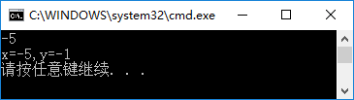

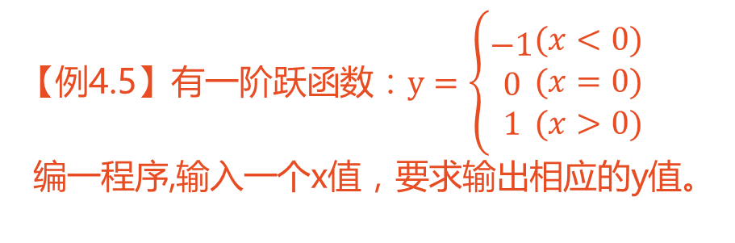
条件运算符和条件表达式
y
1
0 x
-1
【例4.5】有一阶跃函数：$y=\left\{\begin{matrix}−1 \\ 0 \\ 1\end{matrix}\begin{matrix}(x<0) \\ (x=0) \\ (x>0)\end{matrix}\right.$ 编一程序,输入一个x值，要求输出相应的y值。
算法步骤
#include <stdio.h>
int main()
{
int x,y;
scanf("%d",&x);
if(x<0)
y=-1;
else
if(x==0) y=0;
else y=1;
printf("x=%d,y=%d\n",x,y);
return 0;
}
算法步骤
先后用3个独立的if语句处理
S1：输入x
S2：若x<0,则y =-1
S3：若x=0,则y=0
S4：若x>0,则y=1
S5：输出y
用一个嵌套的if语句处理
S1：输入x
S2：若x<0,则y=-1
S3：否则
S4：若x=0,则y=0
S5：否则(即x>0),则y=1
S6：输出y
#include <stdio.h>
int main()
{
int x,y;
scanf("%d",&x);
if(x>=0)
if(x>0) y=1;
else y=0;
else y=-1;
printf("x=%d,y=%d\n",x,y);
return 0;
}

Slide 21
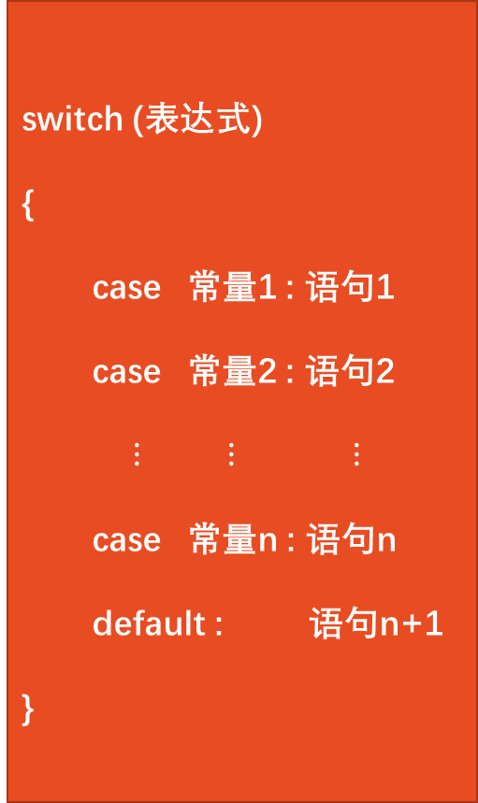
用switch语句实现多分支选择结构
注意!!! case和后面的常量之间必须空格隔开。
switch (表达式)
{
case 常量1 : 语句1
case 常量2 : 语句2
$⋮$ $⋮$ $⋮$
case 常量n : 语句n
default : 语句n+1
}
(1) 括号内的“表达式”，其值的类型应为整数类型(包括字符型)。
(2) case后面跟一个常量(或常量表达式)，它们和default都是起标号作用，用来标志一个位置(所以标志不能重复)。
执行switch语句时，先计算switch后面的“表达式”的值，然后将它与各case标号比较，如果与某一个case标号中的常量相同，流程就转到此case标号后面的语句。如果没有与switch表达式相匹配的case常量，流程转去执行default标号后面的语句。
(3) 可以没有default标号，此时如果没有与switch表达式相匹配的case常量，则不执行任何语句。
(4) 各个case标号出现次序随意。

Slide 22
用switch语句实现多分支选择结构－续
switch (表达式)
{
case 常量1 : 语句1
case 常量2 : 语句2
$⋮$ $⋮$ $⋮$
case 常量n : 语句n
default : 语句n+1
}
(5) 每一个case常量必须互不相同；否则就会出现互相矛盾的现象。
(6) case标号只起标记的作用。在执行switch语句时，根据switch表达式的值找到匹配的入口标号，在执行完一个case标号后面的语句后，就从此标号开始执行下去，不再进行判断。因此，一般情况下，在执行一个case子句后，应当用break语句使流程跳出switch结构。最后一个case子句可不加break语句。
(7) 在case子句中虽然包含了一个以上执行语句，但可以不必用花括号括起来，会自动顺序执行本case标号后面所有的语句。当然加上花括号也可以。
(8) 多个case标号可以共用一组执行语句。

Slide 23

用switch语句实现多分支选择结构
【例4.6】要求按照考试成绩的等级输出百分制分数段，A等为85分以上，B等为70～84分，C等为60～69分，D等为 60分以下。成绩的等级由键盘输入。
#include <stdio.h>
int main()
{
char grade;
scanf("%c",&grade);
printf("Your score:");
switch(grade)
{
case 'A': printf("85～100\n");break;
case 'B': printf("70～84\n");break;
case 'C': printf("60～69\n");break;
case 'D': printf("<60\n");break;
default: printf("enter data error!\n");
}
return 0;
}
等级grade定义为字符变量，从键盘输入一个大写字母，赋给变量grade，switch得到grade的值并把它和各case中给定的值(′A′,′B′,′C′,′D′之一)相比较，如果和其中之一相同(称为匹配)，则执行该case后面的语句(即printf语句)。
如果输入的字符与′A′,′B′,′C′,′D′都不相同，就执行default后面的语句，
注意在每个case后面后的语句中，最后都有一个break语句，它的作用是使流程转到switch语句的末尾(即右花括号处)。

Slide 24
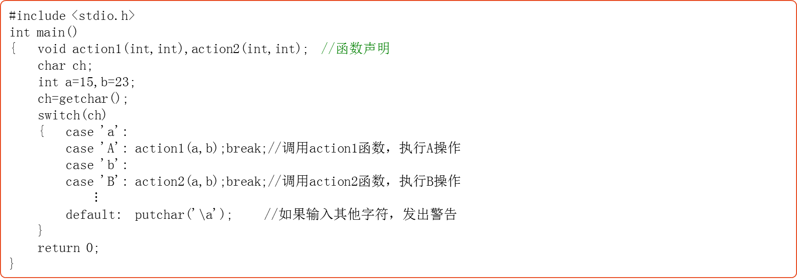
用switch语句实现多分支选择结构
【例4.7】用switch语句处理菜单命令。在许多应用程序中，用菜单对流程进行控制，例如从键盘输入一个′A′或′a′字符，就会执行A操作，输入一个′B′或′b′字符，就会执行B操作。
#include <stdio.h>
int main()
{ void action1(int,int),action2(int,int); //函数声明
char ch;
int a=15,b=23;
ch=getchar();
switch(ch)
{ case 'a':
case 'A': action1(a,b);break;//调用action1函数，执行A操作
case 'b':
case 'B': action2(a,b);break;//调用action2函数，执行B操作
$⋮$
default: putchar('\a'); //如果输入其他字符，发出警告
}
return 0;
}
void action1(int x,int y) //执行加法的函数
{ printf("x+y=%d\n",x+y);
}
void action2(int x,int y) //执行乘法的函数
{ printf("x*y=%d\n",x*y);
}

Slide 25


选择结构程序综合举例
#include <stdio.h>
int main()
{
int year,leap;
printf("enter year:");
scanf("%d",&year);
if(year%4==0)
{
if(year%100==0)
{
if(year%400==0)
leap=1;
else
leap=0;
}
else
leap=1;
}
else
leap=0;
if(leap)
printf("%d is ",year);
else
printf("%d is not ",year);
printf("a leap year.\n");
return 0;
}
【例4.8】写一程序，判断某一年是否为闰年。
year被4整除 真 |  |  | 假
真 |  | 假 | leap=0
真 | 假 | leap=1
leap=1 | leap=0
真 |  | leap 假
输出“闰年” |  | 输出“非闰年”
year被100整除
if(year%4!=0)
leap=0;
else if (year%100!=0)
leap=1;
else if(year%400!=0)
leap=0;
else
leap=1;
year被400整除
if((year%4==0 && year%100!=0) || (year%400==0))
leap=1;
else
leap=0;

Slide 26
先插播个知识点：浮点数
浮点数需要用2的幂次之和来表示。例如十进制的0.3125，因为0.3125＝2⁻²+2⁻⁴，所以： (0.3125)₁₀=(0.0101)₂
并不是所有的十进制都能够这么幸运的展开，例如：
(0.1)₁₀＝(0.000110…)₂ 右边是个无限不循环的数......
实际使用中，只能根据浮点数的存储限制，将右边忍痛截取一部分。float和double的最大区别就在于截取的位数不同。
所以，存储浮点数是有误差的，也就是存储的精度是有损失的。这种情况其实很常见， 0.2，0.4，0.6，0.8，0.3，0.7，0.9.…都无法精确表示。

Slide 27
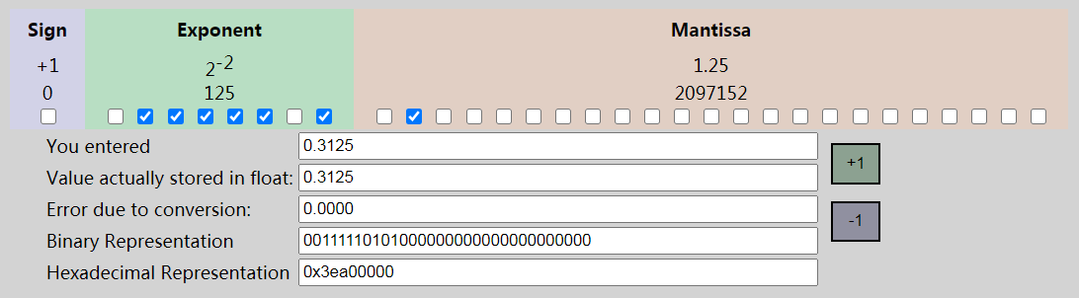
0.3125的IEEE-754标准存储（32位，对应C的float类型）
可以看到0.3125完全没有存储误差，精确存储。
至于0.3125为何被存储为1.25*2⁻²的形式，这就不归我管了。。。

Slide 28
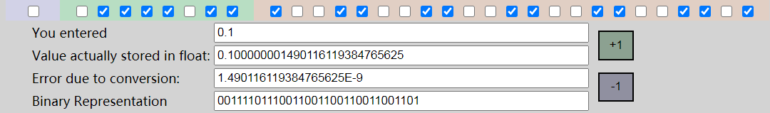
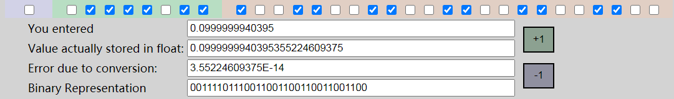
0.1的IEEE-754标准存储（32位，对应C的float类型）
可以看到0.1的存储误差还是有一些
改动最右边1个位，这个数变成了0.0999999940395，基本上还是0.1
结论：有时两个IEEE-754浮点数仅差几位的情况下，可以认为相等

Slide 29
两个浮点数不可以用“==”或“!=”进行比较
比较两个浮点数是否相等，不能采用==这种方式，而是需要判断两个数很接近。因为==是逐位比较，它要求两个数的IEEE-754形式每一个位都相等。从前例可以看出，这是不合适的。
浮点数a、b判等可以写成：fabs(a-b)<= EPSINON
EPSINON是你能接受的精度，float可以用1e-6，double可以用1e-15，精度没必要写太高，因为有效位数的限制，未必能达到
同样，判断浮点数a与0相等，只能用：fabs(a)<= EPSINON
不想用fabs，可写成：(a >= -EPSINON) && (a <= EPSINON)

Slide 30
有个例子
float a=0.1f;
double b=0.1;
printf("%d %d %d %d", a==0.1f, b==0.1, a!=0.1f, b!=0.1);
上面这段代码的输出是：0 0 1 1，说明无论用float还是double，均无法准确存储0.1。
再次重复结论：两个浮点数不可以用“==”或“!=”进行比较

Slide 31

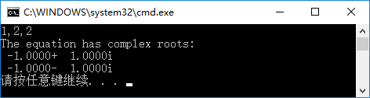

选择结构程序综合举例
#include <stdio.h>
#include <math.h>
int main()
{ double a,b,c,disc,x1,x2,realpart,imagpart;
scanf("%lf,%lf,%lf",&a,&b,&c);
printf("The equation ");
if(fabs(a)<=1e-6)
printf("is not a quadratic\n");
else
{ disc=b*b-4*a*c;
if(fabs(disc)<=1e-6)
printf("has two equal roots:%8.4f\n",-b/(2*a));
else
if(disc>1e-6)
{ x1=(-b+sqrt(disc))/(2*a);
x2=(-b-sqrt(disc))/(2*a);
printf("has distinct real roots:%8.4f and %8.4f\n",x1,x2);
}
else
{ realpart=-b/(2*a); //realpart是复根的实部
imagpart=sqrt(-disc)/(2*a); //imagpart是复根的虚部
printf("has complex roots:\n");
printf("%8.4f+%8.4fi\n",realpart,imagpart); //输出一个复数
printf("%8.4f-%8.4fi\n",realpart,imagpart); //输出另一个复数
}
}
return 0;
}
【例4.9】求ax²+bx+c=0方程的解。
输入a,b,c
T | a=0 F
输出不是“二次方程” | T | b²-4ac=0 F
 | 计算和输出两个相等的实根 | T | F
 |  | 计算和输出两个不等实根 | 计算和输出两个共轭复根
b²-4ac>0

Slide 32

选择结构程序综合举例
#include <stdio.h>
int main()
{ int c,s;
float p,w,d,f;
printf("please enter price,weight,discount:");//提示输入的数据
scanf("%f,%f,%d",&p,&w,&s); //输入单价、重量、距离
if(s>=3000) c=12; //3000km以上为同一折扣
else c=s/250;//3000km以下各段折扣不同，c的值不相同
switch(c)
{ case 0: d=0;break; //c=0,代表250km以下,折扣d=0
case 1: d=2;break; //c=1,代表250～500km以下,折扣d=2%
case 2:
case 3: d=5;break; //c=2和3,代表500～1000km,折扣d=5%
case 4:
case 5:
case 6:
case 7: d=8;break; //c=4～7,代表1000～2000km,折扣d=8%
case 8:
case 9:
case 10:
case 11: d=10;break; //c=8～11,代表2000～3000km,折扣d=10%
case 12: d=15;break; //c12,代表3000km以上,折扣d=15%
}
f=p*w*s*(1-d/100); //计算总运费
printf("freight=%10.2f\n",f); //输出总运费，取两位小数
return 0;
}
【例4.10】运输公司对用户计算运输费用。路程越远，运费越低。标准如下:
s<250 没有折扣
250≤s<500 2％折扣
500≤s<1000 5％折扣
1000≤s<2000 8％折扣
2000≤s<3000 10％折扣
3000≤s 15％折扣
p：每吨每千米货物的基本运费
w：货物重量
s：运输距离
d：折扣
f：总运费
f=p*w*s*(1-d)

